Slide 1
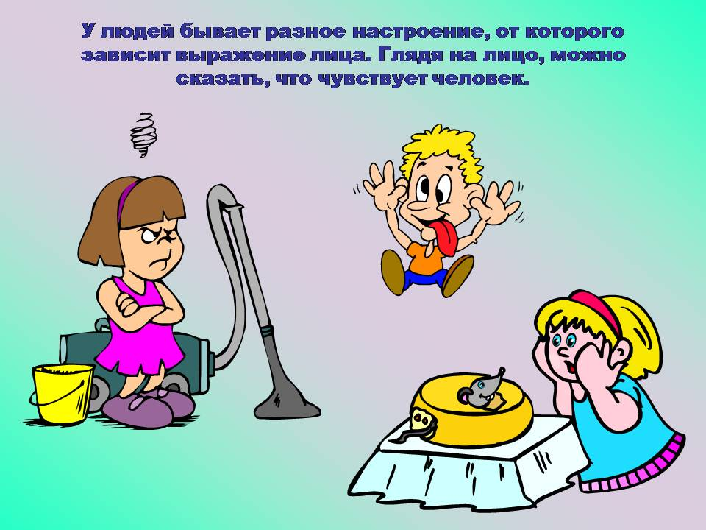
Устный журнал
НАСТРОЕНИЕ

Slide 2

Улыбка – это залог хорошего настроения!

Slide 3
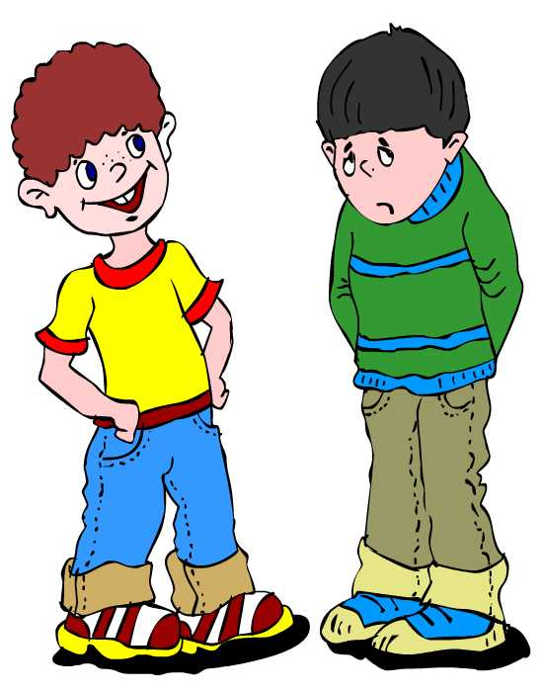
Что влияет на хорошее настроение?
добрые слова
улыбка
положительные эмоции
любовь
дружба
радость
вера в то, что у вас всё получится

Slide 4
Плохое настроение

Slide 5
Причины плохого настроения
заболел
получил плохую отметку или замечание
поссорился или подрался
поздно лёг и плохо спал
не позавтракал
что – то не получается в школе
тебя обидели словом

Slide 6

ХОРОШЕГО ВАМ
НАСТРОЕНИЯ!

